Slide 1
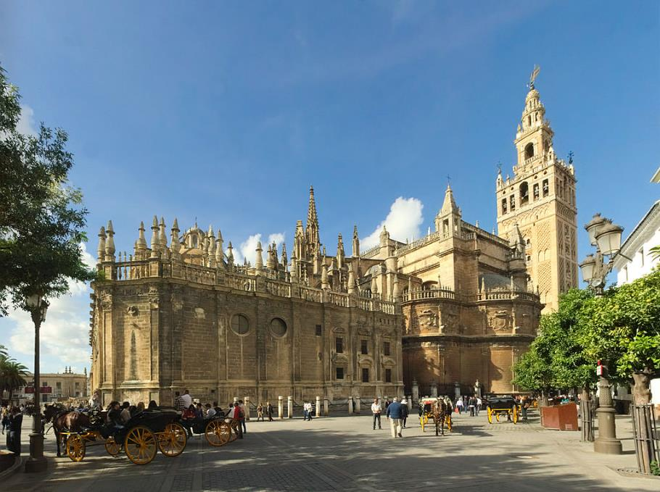
La Cathédrale –Santa –Maria De Séville (Espagne )
Et Son Par Maria Louisa
Cathédrale de Séville - Sud-Est

Slide 2
La cathédrale Notre-Dame-du-Siège (en espagnol : Catedral de Santa María de la Sede) de Séville est l'église-mère de l'archidiocèse de Séville, en Andalousie. Construite à partir de 1402 dans le style gothique et consacrée en 1507, elle est célèbre pour son clocher, la Giralda, ancien minaret hispano-mauresque de la grande mosquée almohade qui s'élevait à l'emplacement de l'actuelle cathédrale.
Elle est inscrite sur la liste du patrimoine mondial de l'UNESCO depuis 1987.

Slide 3
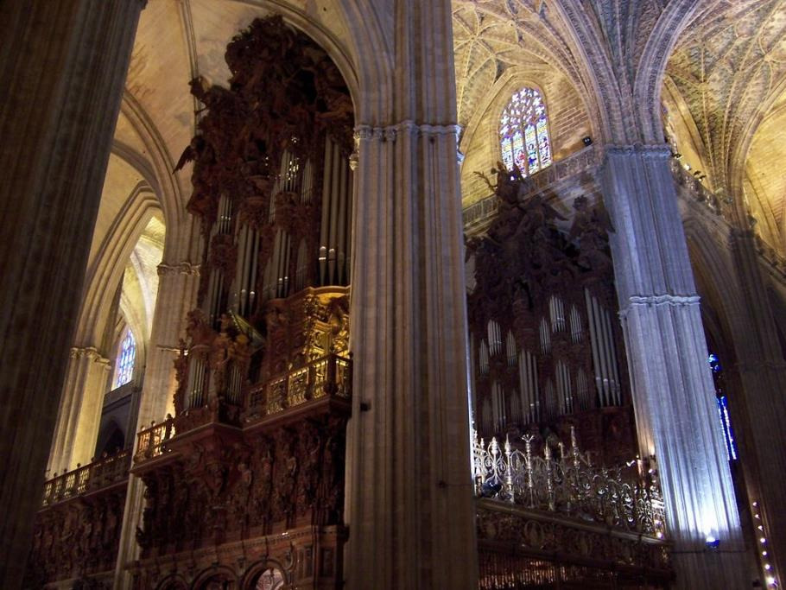
Séville2005Juillet

Slide 4
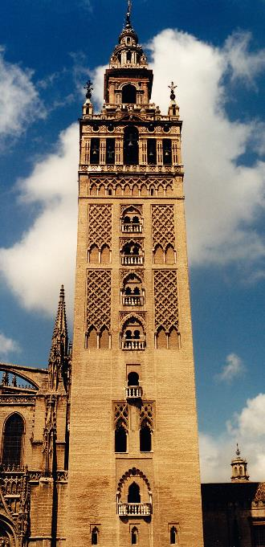
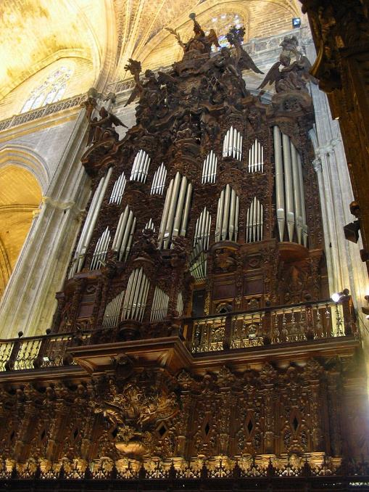
Séville - Giralda (minaret almohade)
Cathédrale de Séville España

Slide 5
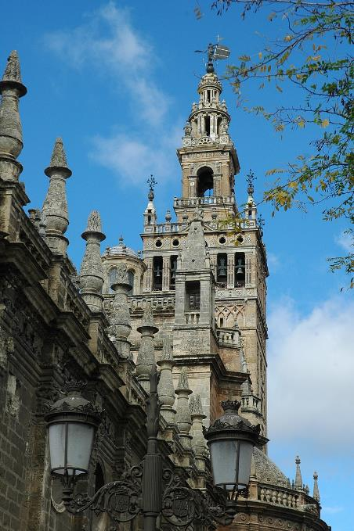
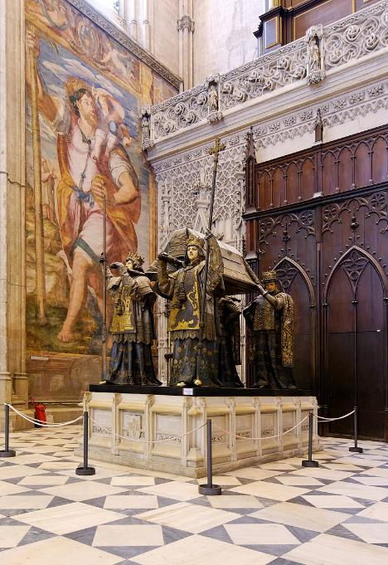
Tombeau de Christophe Colomb.
Vue sur la Giralda.

Slide 6
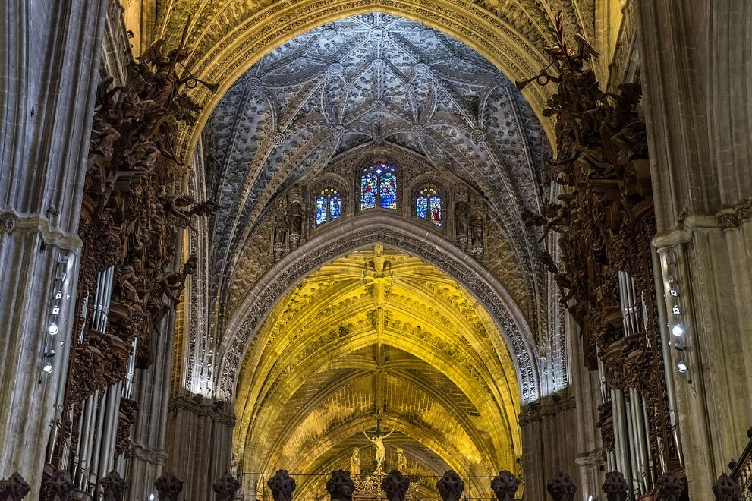
Plafond et orgues de la Cathédrale de Séville

Slide 7
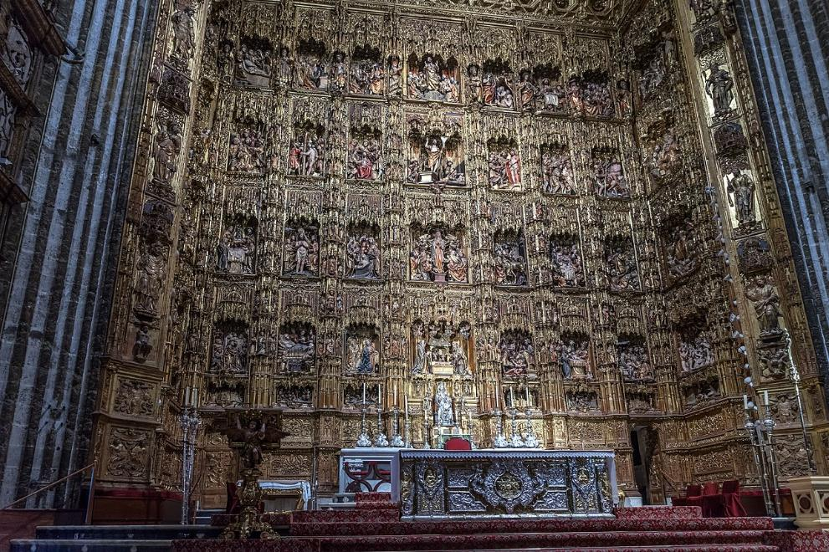
Retable de la grande chapelle.

Slide 8
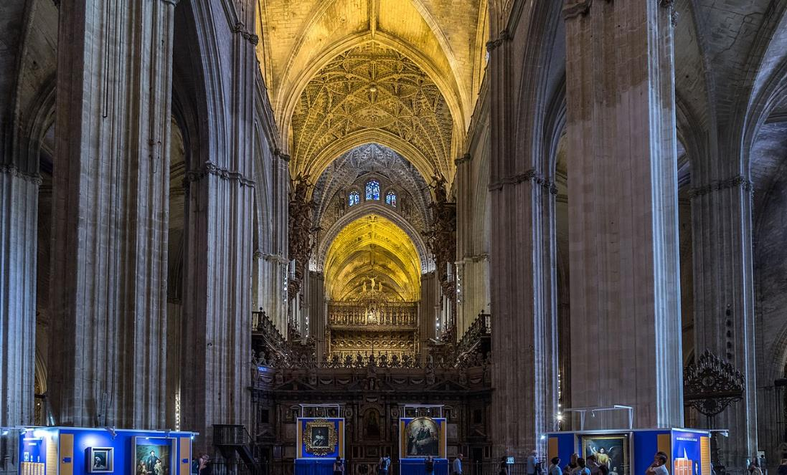
La nef de la cathédrale.

Slide 9
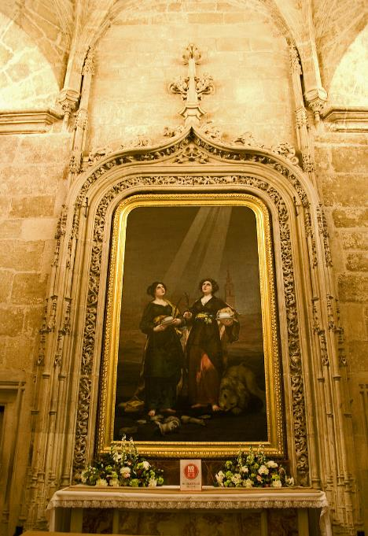
Saintes Juste et Rufine.

Slide 10
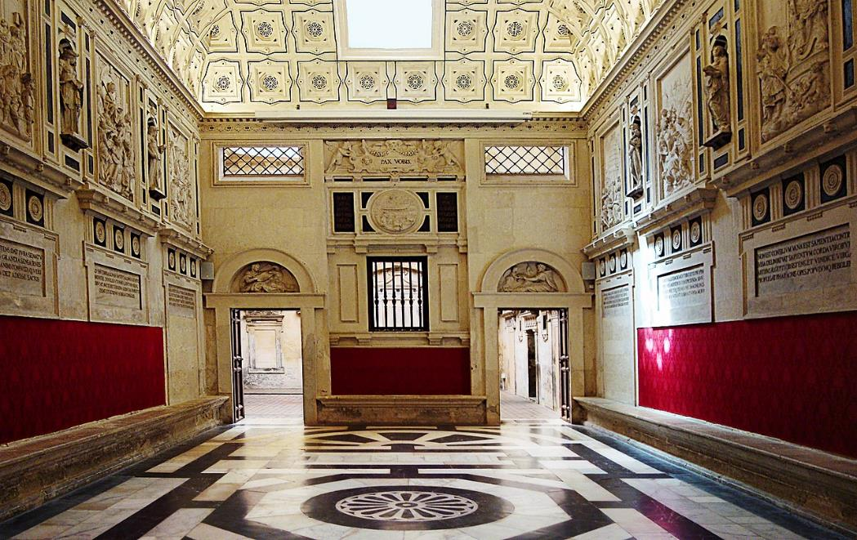
intérieur de la Cathédrale Notre-Dame du Siège de Séville à Séville

Slide 11
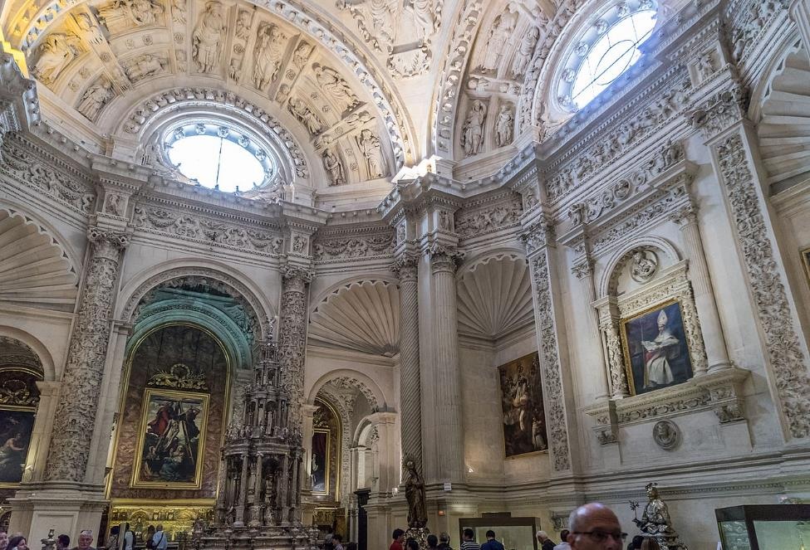
: Sacristie de la Cathédrale de Séville

Slide 12
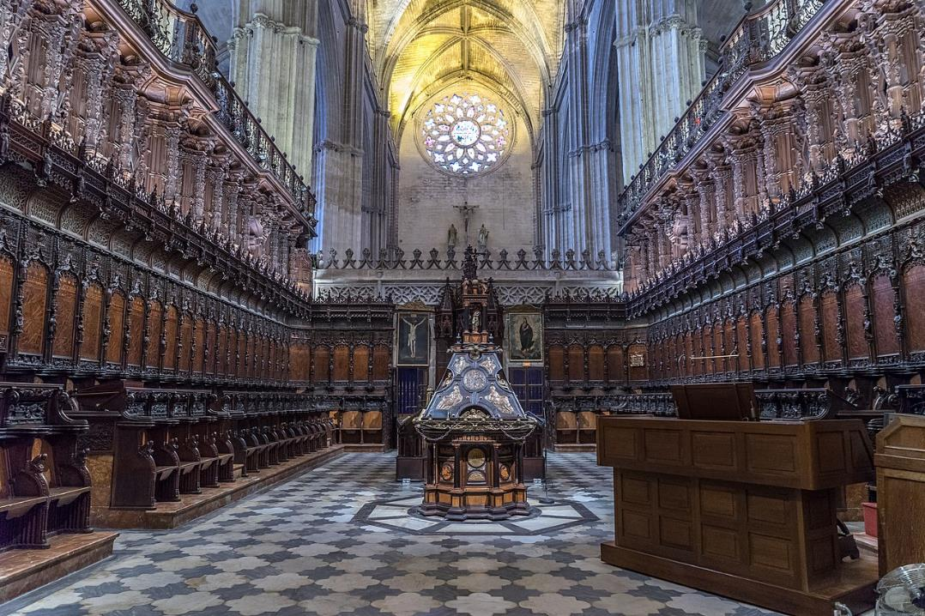
Chœur de la cathédrale.

Slide 13
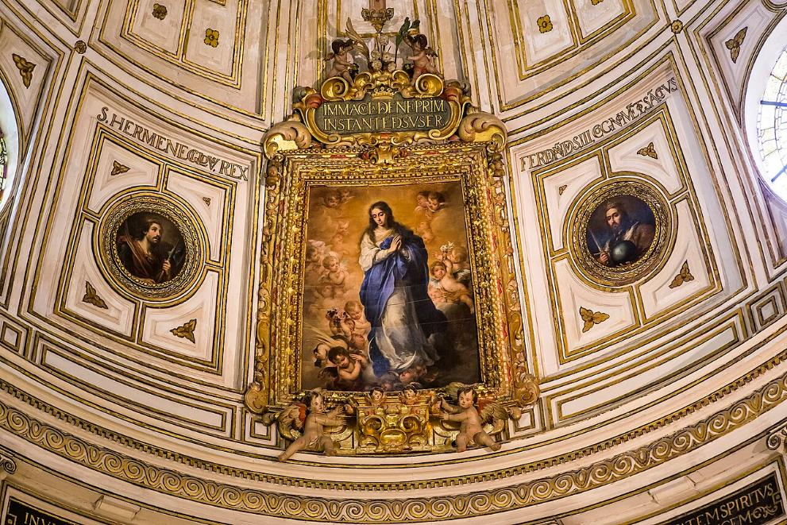
Coupole.

Slide 14
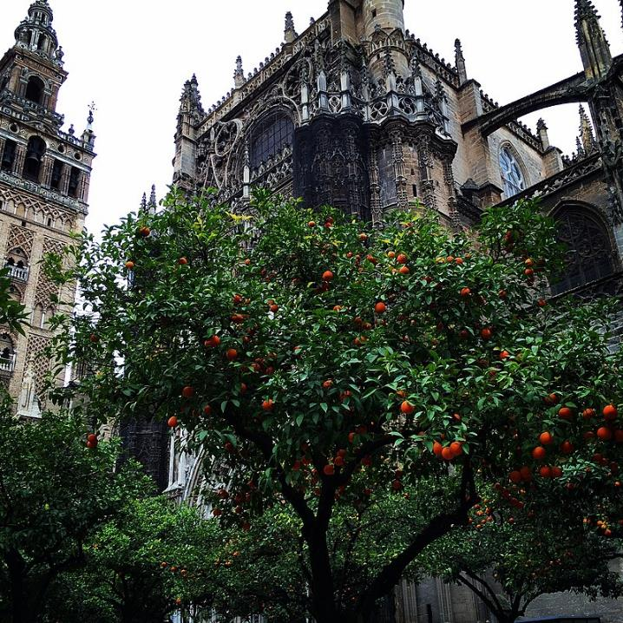
Cathédrale, Séville

Slide 15
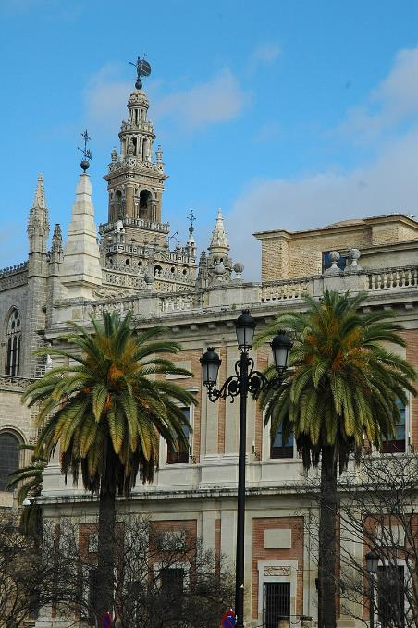
Vers la Cathédrale, vue sur la Giralda

Slide 16
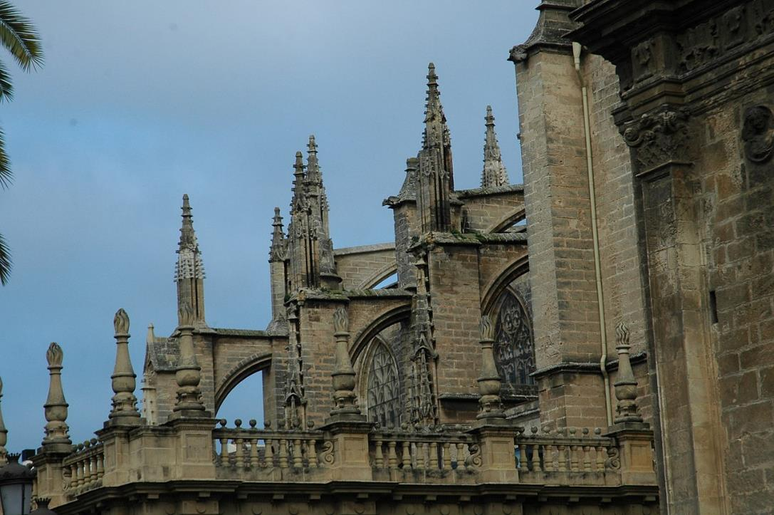
Détail de l'extérieur

Slide 17
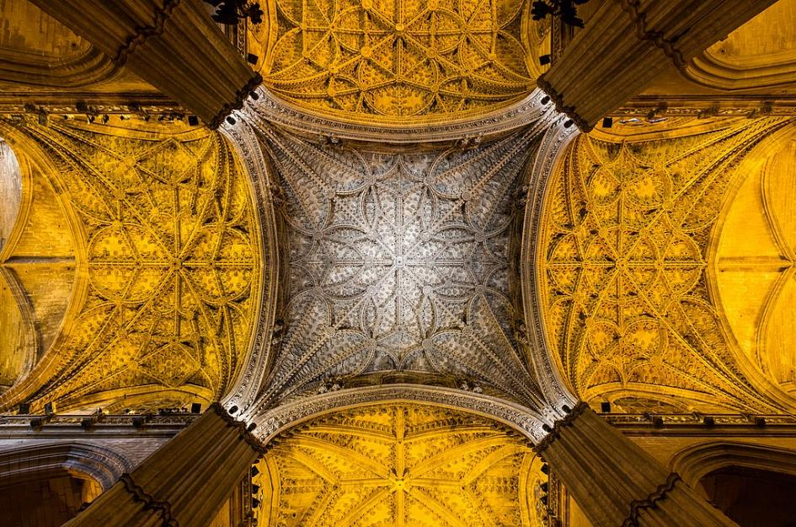
Vue de la voûte de la cathédrale de Séville, Espagne

Slide 18
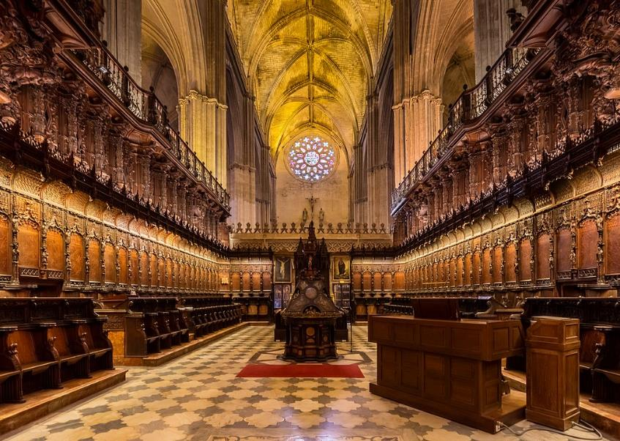
Choeur de la Cathédrale de Séville

Slide 19
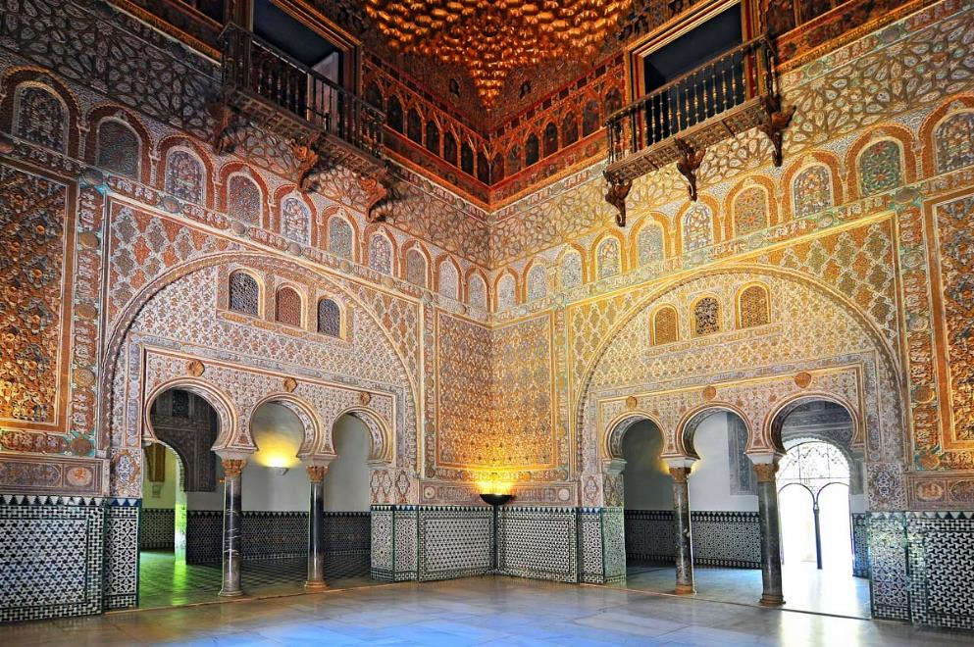

Slide 20
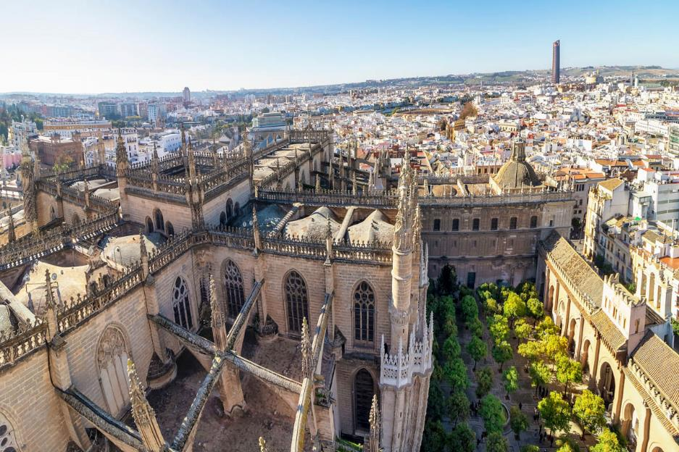

Slide 21
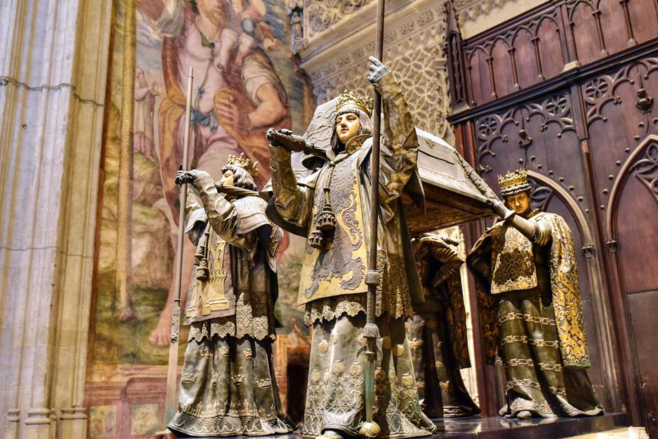
Sacristía Mayor

Slide 22
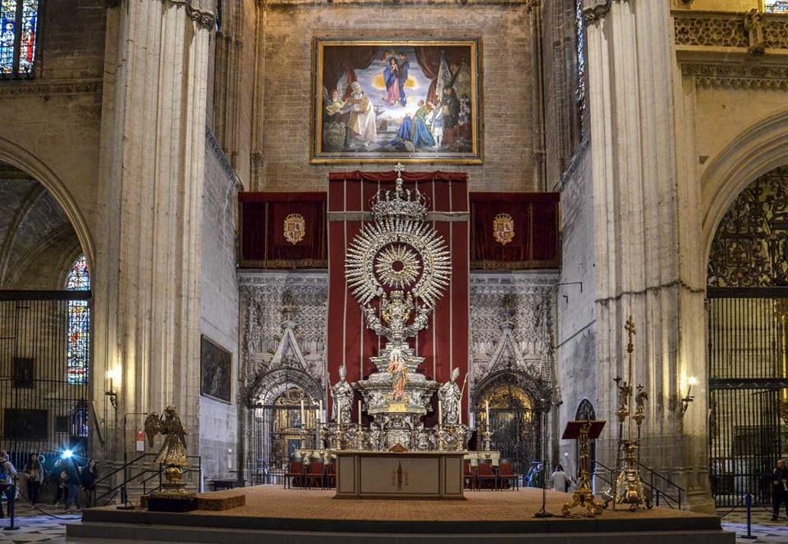
Visite de la Giralda

Slide 23
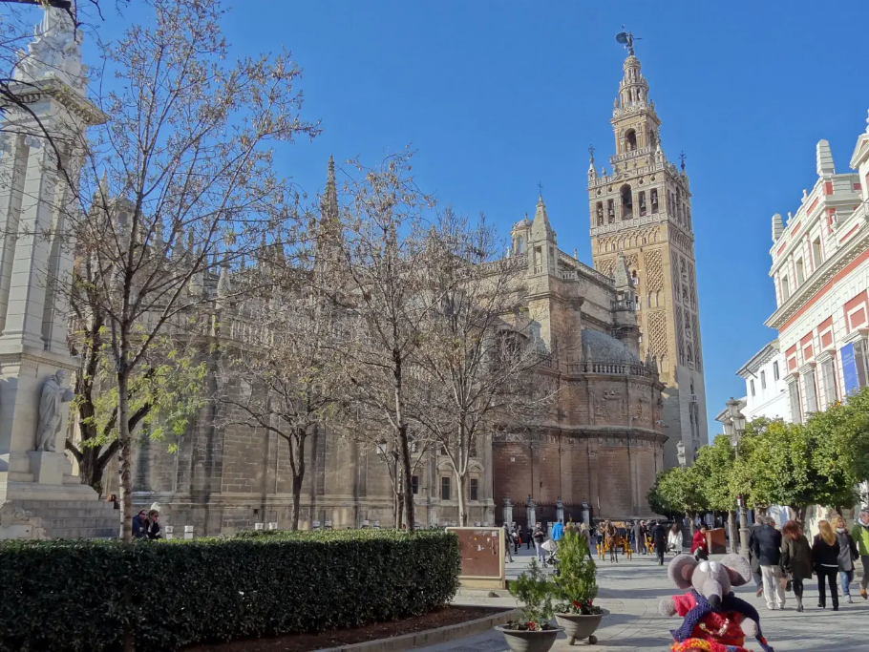
devant la cathédrale de Séville

Slide 24
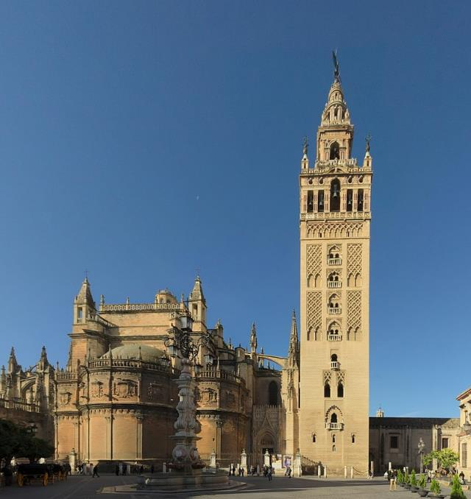
Cathédrale de Séville - Giralda

Slide 25
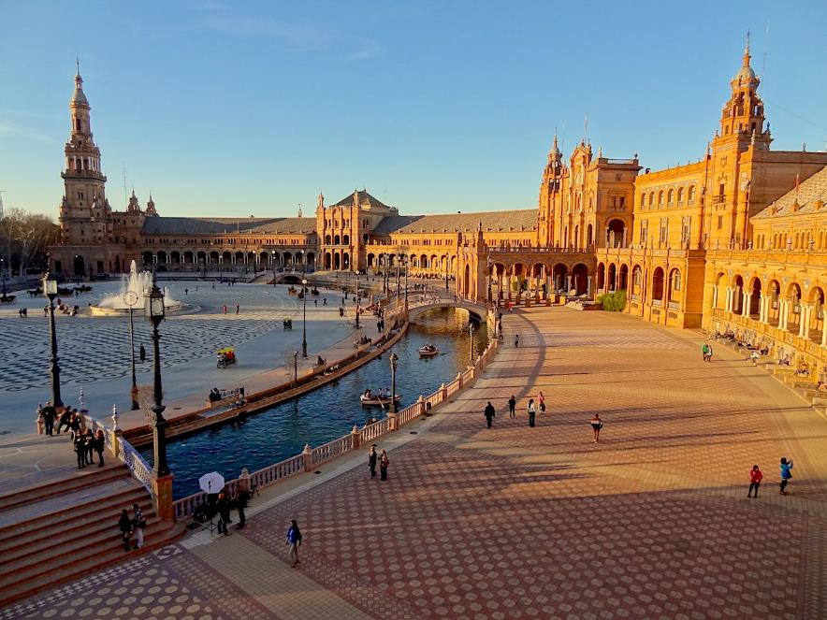
ANDALOUSIE
La plaza de España ou place d’Espagne à Séville et le parc Maria Luisa

Slide 26
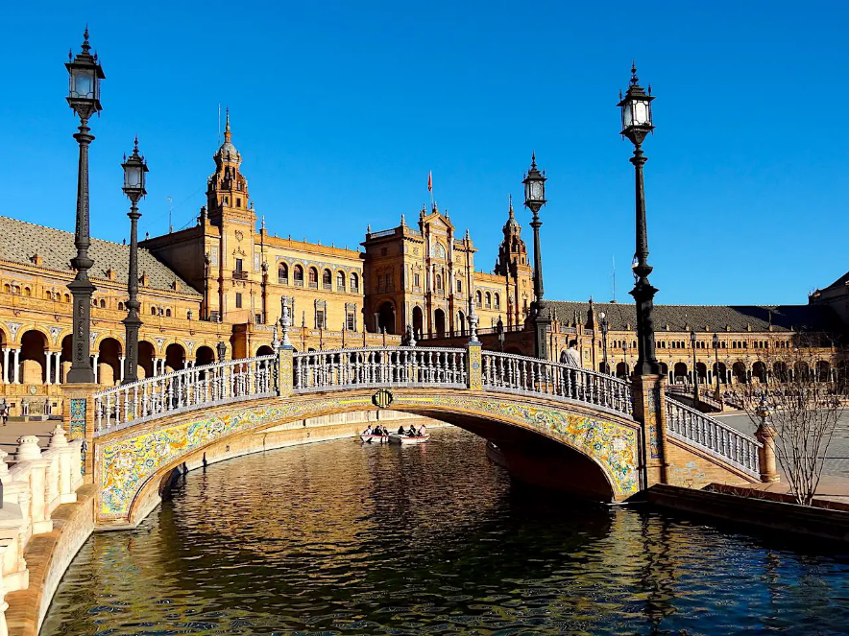

Slide 27
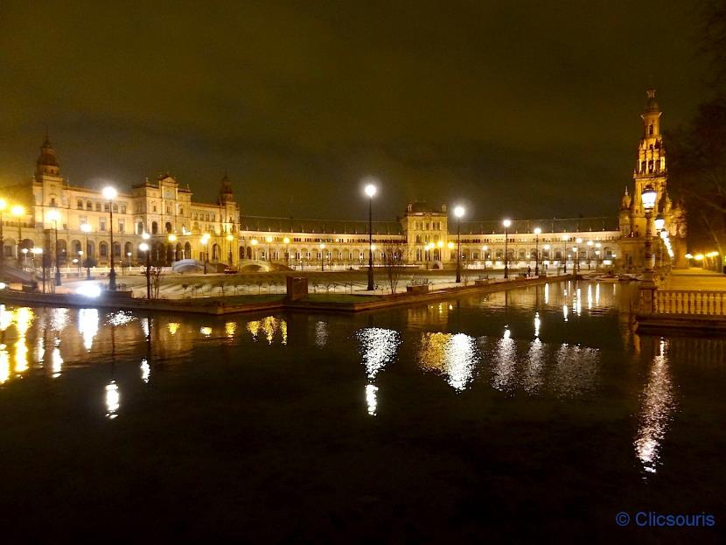

Slide 28
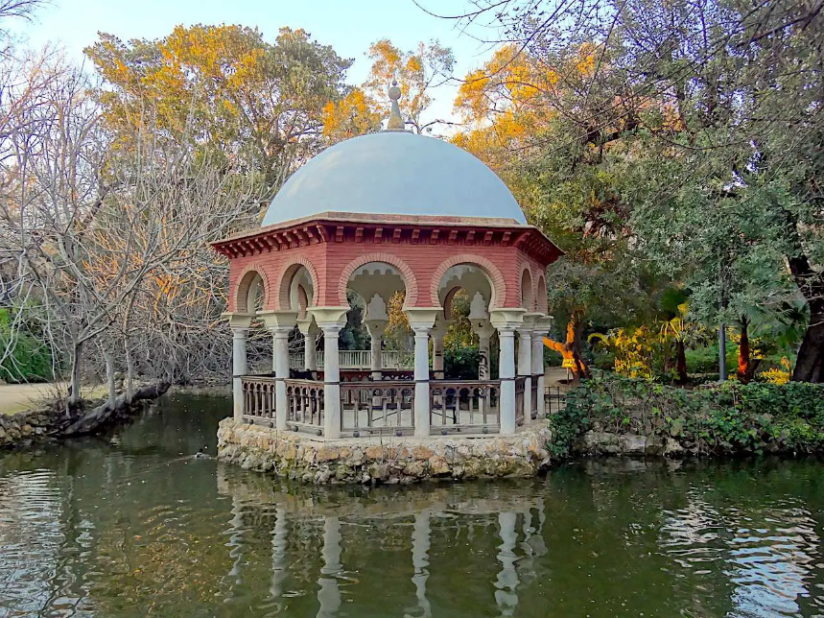
Parc Maria Luisa à Séville

Slide 29
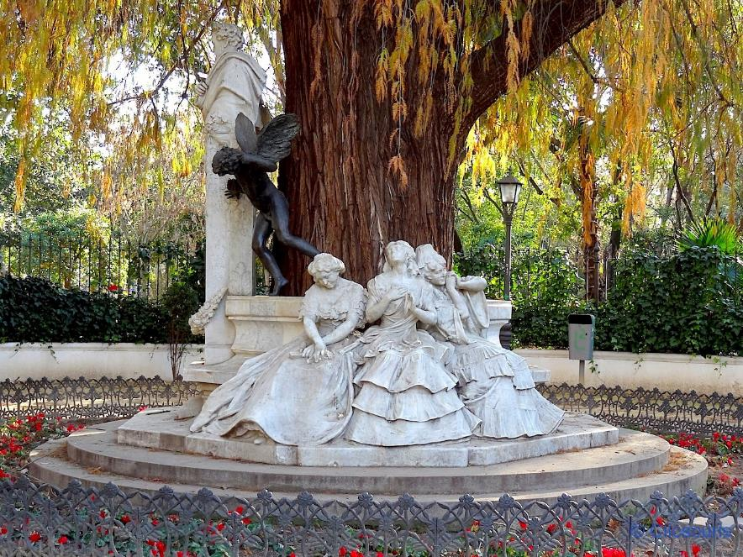
Les 3 sévillanes

Slide 30
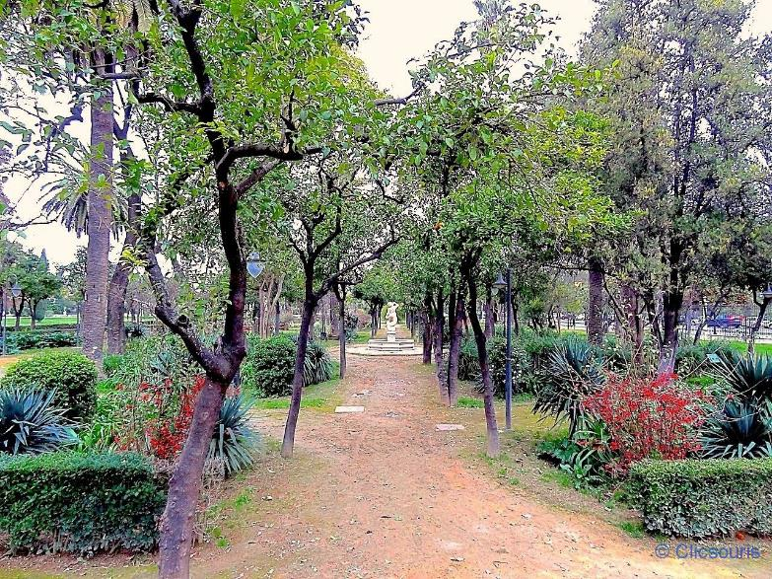
Lorient Vous A Présenté La Cathédrale Santa – Maria De Séville Et Son Parc Maria Louisa
Les Images Et Le Son Du Net
Daniel
le parc Maria Luisa

